Slide 1
PLANIFICACIÓN CLASES VIRTUALES SEMANA N° 34 CLASE N°1 4 año A FECHA :16 de Noviembre del 2020.
Colegio Jean Piaget
Mi escuela, un lugar para aprender y crecer en un ambiente saludable

Slide 2
ASIGNATURA /CURSO | Lenguaje y Comunicación / 4 AÑO A
NOMBRE DEL PROFESOR/A | Ximena Gallardo M.
EDUCADORA DIFERENCIAL | Patricia Osorio
OBJETIVO DE APRENDIZAJE PRIORIZACIÓN NIVEL 1 | OA 04 Profundizar su comprensión de las narraciones leídas: extrayendo información explícita e implícita; determinando las consecuencias de hechos o acciones; describiendo y comparando a los personajes; describiendo los diferentes ambientes que aparecen en un texto; reconociendo el problema y la solución en una narración; expresando opiniones fundamentadas sobre actitudes y acciones de los personajes; comparando diferentes textos escritos por un mismo auto
INDICADORES DE EVALUACIÓN PARA OA | Aluden, en sus comentarios orales y escritos, a información explícita de un texto. Contestan, oralmente o por escrito, preguntas que aluden a información implícita del texto. Explican las consecuencias que tienen las acciones de ciertos personajes. Explican, oralmente o por escrito, los problemas que enfrentan los personajes y cómo se resuelven. Comunican qué sentirían ellos si estuviesen en el lugar de determinado personaje mediante comentarios orales o escritos, dramatizaciones, dibujos u otras manifestaciones artísticas. Describen a los personajes usando información explícita e implícita del texto. Comparan personajes de diferentes textos en organizadores gráficos, redacciones o comentarios, señalando en qué se parecen y qué diferencias son significativas. Subrayan en el texto adjetivos o frases que describen el ambiente. Describen, dibujan o recrean el lugar donde ocurre el relato. Expresan una postura frente a un hecho, una acción o una actitud de un personaje del texto leído. Fundamentan su postura a partir de ejemplos del texto. Explican por escrito las similitudes que existen entre al menos dos textos escritos por un mismo autor.
CONTENIDO /HABILIDADES | Comprensión Lectora/ aluden_ comentan_ extraen . recrean
OBJETIVO DE LA CLASE | Profundizar en la comprensión de una narración, extrayendo información explícita e implícita y recreando el espacio en que se desarrolla la acción.
EVALUACIÓN | Responder ticket de salida y enviar a ximena.gallardo@colegio-jeanpiaget.cl ENVIAR FOTOGRAFÍA POR WSP 56- 964519597 Fecha el día 19/10/20

Slide 3
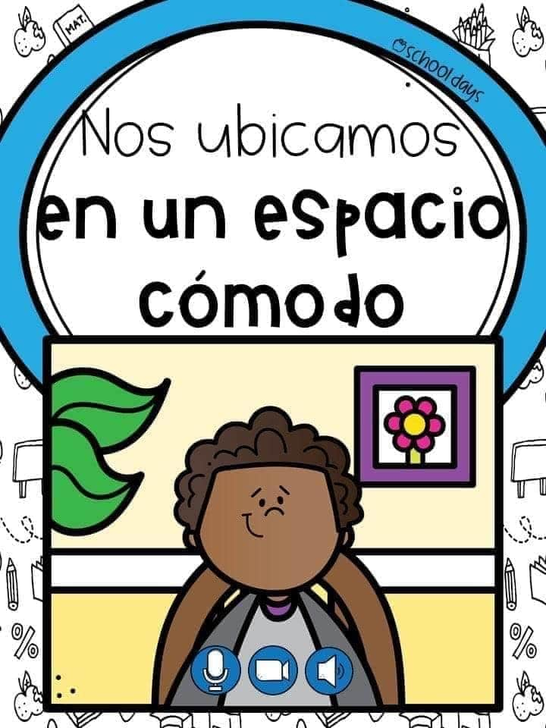

Slide 5
Motivación
https://www.youtube.com/watch?v=sAQnrOhQt8M

Slide 6
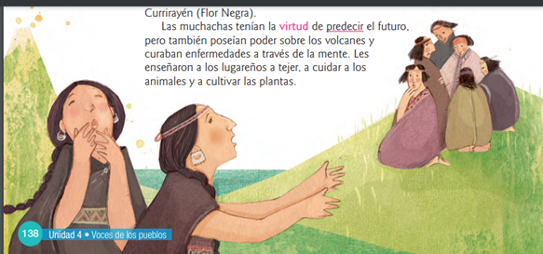
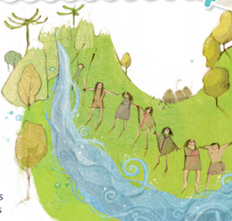
Inicio Activación Conocimientos Previos
1. Observa las imágenes que acompañan al texto en las paginas 138 y 139. Junto con el título y la información de que la leyenda trata de dos jóvenes mapuches
Deduce: ¿cuál será el conflicto de la historia?
_________________________________________
_________________________________________
_________________________________________

Slide 7
OBJETIVO DE LA CLASE
En esta clase aprenderás a profundizar en la comprensión de una narración, extrayendo información explícita e implícita y recreando el espacio en que se desarrolla la acción

Slide 8
Profundicemos nuestros conocimientos
MITOS Y LEYENDAS
Los mitos y las leyendas son narraciones que en sus orígenes se transmitían de una generación a otra de forma oral: los mayores se las contaban a los niños y estos crecían escuchando distintas versiones, que luego, cuando eran adultos, contaban a los más jóvenes.
• Los mitos son relatos originariamente sagrados que comunican la manera en que los pueblos entendían su existencia y la del mundo en que habitaban.
• Las leyendas, por su parte, se refieren a sucesos particulares de una localidad, su geografía o sus tradiciones. Se basan en hechos verídicos o históricos a los cuales se les agregan elementos imaginados.

Slide 9
DESARROLLO DE LA CLASE
HORA DE LEER
1.- Lee el siguiente texto y luego desarrolla las actividades propuestas.
.
1. Comienza a leer la leyenda mapuche “Antirayén y Currirayén”, según la versión de Sonia Montecino, en las páginas 138 y 139 de tu libro de Lenguaje. A medida que vayas leyendo, subraya aquellas ideas que te parezcan interesantes.

Slide 10
HOY USAREMOS ALGUNAS ESTRATEGÍAS PARA PODER RESPONDER LAS PREGUNTAS
DE COMPRENSIÓN LECTORA
● Para la pregunta 1: en cada una de las preguntas, debes volver al texto a buscar las respuestas, pues son explícitas.
1. Responde en tu cuaderno las siguientes preguntas.
¿Cuál era la misión de las muchachas?
______________________________________________________________________________________________________________________________________________
b. ¿Cómo fueron recibidas por los mapuche?
______________________________________________________________________________________________________________________________________________
c. ¿Qué virtudes tenían las muchachas?
______________________________________________________________________________________________________________________________________________
d. ¿Qué sucedió con las jóvenes?
______________________________________________________________________________________________________________________________________________

Slide 11
● Para la pregunta 2: considera que en el fin del inicio y en el comienzo del desarrollo
se presenta el conflicto y que éste se resuelve en el desenlace.
2.- A partir de las respuestas anteriores ,completen la secuencia narrativa de la leyenda.
INCIO | DESARROLLO | DESENLACE

Slide 12
● Para la pregunta 3: vuelve al texto a revisar dónde ocurren las acciones y qué
hechos suceden en el lugar señalado.
¿En qué lugares se desarrolla la acción?
3.- Completa el esquema escribiendo el lugar o lo que sucedió.
Tierras de Moctezuma
Lugares
Acontecimiento
Dos piedras ardientes se transformaron en dos bellas jóvenes

Slide 13
CIERRE
Evaluación de la clase
Lee el texto central de la clase y responde las preguntas, anotando las alternativa en la pizarra blanca , cuando la profesora lo indique.
1.-¿Por qué creen que el pueblo dudó de las jóvenes?
A) No les inspiraban confianza.
B) Habían visto que incurrían en malas obras.
C) Preferían mantenerse alejados de las forasteras.
D) Eran personas inicialmente desconocidas para ellos.
2.-Según el texto, ¿qué es un nguillatún?
A) Un juego.
B) Un caballo.
C) Una ceremonia.
D) Un enfrentamiento.
3.- ¿Cómo creen que es la personalidad de las mujeres, cuyo origen es la roca volcánica?
A) Dulce y amable.
B) Tímido e inseguro.
C) Fuerte e impetuoso.
D) Incierto y desconfiado.

Slide 14
TICKET DE SALIDA
Lenguaje y Comunicación
SEMANA 34
Nombre: _______________________________________
1-. ¿Crees qué logramos el objetivo de la clase de hoy? ¿por qué?
2-. ¿Cuál es la diferencia entre mito y leyenda? Deduce
3-. Conoces algún mito o leyenda. Menciónalo

Slide 15
PLANIFICACIÓN CLASES VIRTUALES SEMANA N° 34 CLASE N°2 4 año A FECHA : 19 de Noviembre del 2020.
Colegio Jean Piaget
Mi escuela, un lugar para aprender y crecer en un ambiente saludable

Slide 16
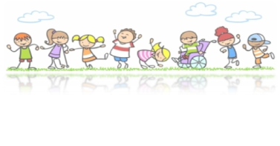
ASIGNATURA /CURSO | Lenguaje y Comunicación / 4 AÑO A
NOMBRE DEL PROFESOR/A | Ximena Gallardo M.
EDUCADORA DIFERENCIAL | Patricia Osorio
OBJETIVO DE APRENDIZAJE PRIORIZACIÓN NIVEL 1 | . OA 04 Profundizar su comprensión de las narraciones leídas: extrayendo información explícita e implícita; determinando las consecuencias de hechos o acciones; describiendo y comparando a los personajes; describiendo los diferentes ambientes que aparecen en un texto; reconociendo el problema y la solución en una narración; expresando opiniones fundamentadas sobre actitudes y acciones de los personajes; comparando diferentes textos escritos por un mismo autor
INDICADORES DE EVALUACIÓN PARA OA | Aluden, en sus comentarios orales y escritos, a información explícita de un texto. Contestan, oralmente o por escrito, preguntas que aluden a información implícita del texto Describen, dibujan o recrean el lugar donde ocurre el relato.
CONTENIDO /HABILIDADES | Comprensión Lectora/ aluden. Describen. Recrean.contestran
OBJETIVO DE LA CLASE | Profundizar en la comprensión de una narración leída, extrayendo información explícita e implícita y recreando el espacio en que se desarrolla la acción.
EVALUACIÓN | Responder ticket de salida y enviar a ximena.gallardo@colegio-jeanpiaget.cl ENVIAR FOTOGRAFÍA POR WSP 56- 964519597 Fecha el día 22/10/20

Slide 18
https://www.youtube.com/watch?v=plGGAfp1KBg

Slide 19
Inicio Activación Conocimientos Previos
¿Qué son los mitos?
_____________________________________________________________________________________________________________________________________________________________________
¿Qué leyenda recuerdas? Comenta brevemente
______________________________________________________________________________________________________________

Slide 20
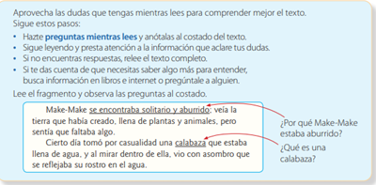
Profundicemos nuestros conocimientos
.

Slide 21
OBJETIVO DE LA CLASE
En esta clase aprenderás a profundizar en la comprensión de una narración leída, extrayendo información explícita e implícita y recreando el espacio en que se desarrolla la acción

Slide 22
DESARROLLO
Actividad: Lee y resuelve en tu cuaderno, cada una de las siguientes actividades
1. Comienza a leer el mito rapa nui “Make-Make, el creador del mundo”, según la versión de Federico Felbermayer, en las páginas 144 y 145 de tu libro de Lenguaje. A medida que vayas leyendo, subraya aquellas ideas que te parezcan interesantes.
2. A continuación, desarrolla las actividades 1 a la 3, propuestas en la página 145. Para
cada una, ten en cuenta:
● Para la pregunta 1: reflexiona y piensa por qué se sentía de esa forma al comienzo
de la creación.
● Para la pregunta 2: realiza cada uno de los pasos señalados para llegar a las
definiciones correctas.
● Para la pregunta 3: comenta las preguntas con tu familia, de acuerdo con la
información relevante que subrayaste en el texto.

Slide 24
Evaluación de la clase
Relee el texto central de la clase y responde las preguntas anotando las alternativas correctas
1.- El hombre nace de la fecundación en:
A) el mar.
B) una piedra.
C) una calabaza.
D) tierra colorada.
2.- ¿Qué sentimiento tuvo Make Make luego de ver a su hombre fecundado?
A) Sorpresa.
B) Desilusión.
C) Aprobación.
D) Inconformidad.
3.- ¿En cuánto tiempo sucedieron todos los hechos relatados?
A) Un día.
B) Una semana.
C) Un día y una noche.
D) Un tiempo indeterminado

Slide 25
1-.¿CUÁL ES LA DIFERENCIA ENTRE INFORMACIÓN IMPLICITA Y EXPLÍCITA?
2-, CREES QUE PODAMOS UTILIZAR ALGUNA ESTRATEGIA PARA EXTRAER LA INFORMACIÓN EXPLÍCTA DE UN TEXTO.
3-,¿CREES QUE LOGRAMOS EL OBJETIVO DE LA CLASE DE HOY? ¿POR QUÉ?

